Slide 1
LIIKKUVAKSI-KOULUTUS
ALAKOULU 2017-2018
TURNAUKSEN/KISAILUN JÄRJESTÄMINEN

Slide 2
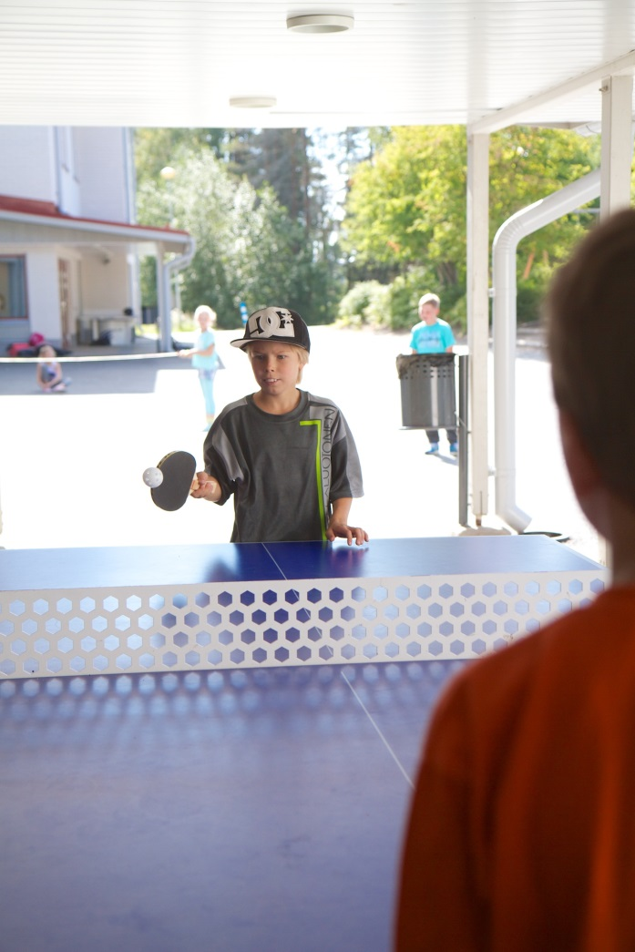
TURNAUKSEN/ KISAILUN JÄRJESTÄMINEN
SISÄLTÖ:
MIKÄ LAJI?
SÄÄNNÖT
SARJAT, JOUKKUEET
LUPA
ILMOITTAUTUMISLISTA
MAINOSTAMINEN
TUOMARIT
AIKATAULU
PALKINNOT

Slide 3
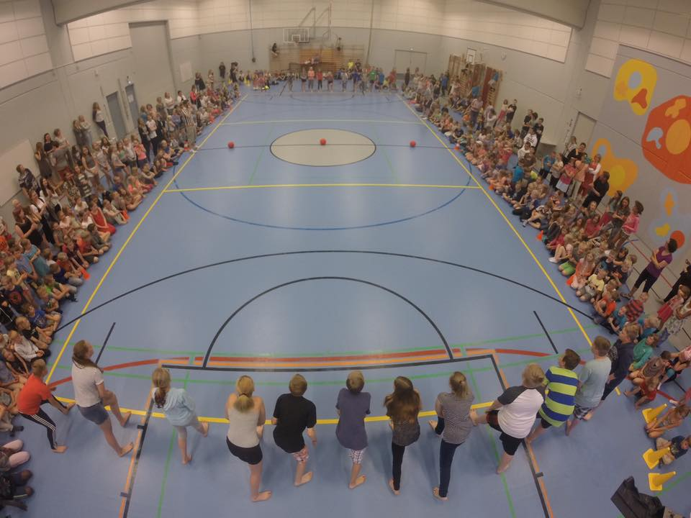
MIKÄ LAJI?
FIREBALL (POLTTOPALLO)
PINGIS
TOSSULÄTKÄ
OMA PUOLI PUHTAANA
FUTSAL
FRISBEEGOLF
JOKIN MUU, MIKÄ?

Slide 4
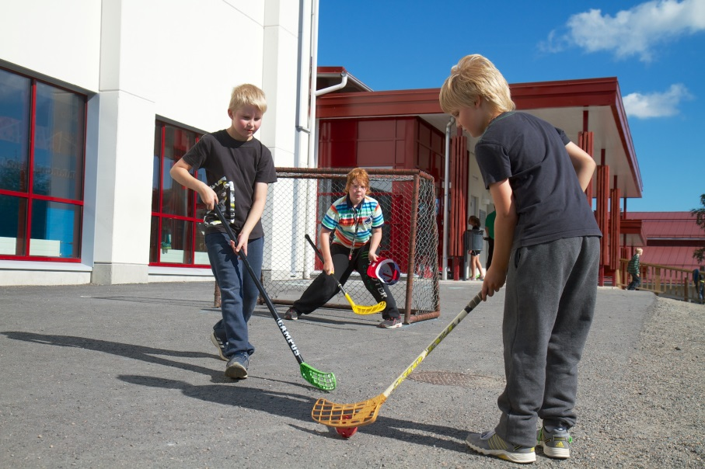
SÄÄNNÖT
OPPILAIDEN ITSE KIRJOITTAMAT SÄÄNNÖT?
PALJON VAI VÄHÄN SÄÄNTÖJÄ?
TURVALLISUUS KAIKEN LÄHTÖKOHTA
MITÄ TAPAHTUU, JOS SÄÄNTÖJÄ RIKOTAAN?

Slide 5
LUPA TURNAUKSEN JÄRJESTÄMISEEN
KENELTÄ LUPA PITÄÄ KYSYÄ?
REHTORI, LIIKKUVA KOULU –OPETTAJA..?
TARVITAANKO TURNAUKSEEN AIKUISIA?
PITÄÄKÖ VARATA TILOJA?

Slide 6
SARJAT, JOUKKUEIDEN RAKENNE
ESIM. 1-2, 3-4, 5-6
TYTÖT JA POJAT YHDESSÄ VAI ERIKSEEN?
LUOKKAJUOKKUEET VAI VAPAASTI MUODOSTETUT JOUKKUEET?

Slide 7
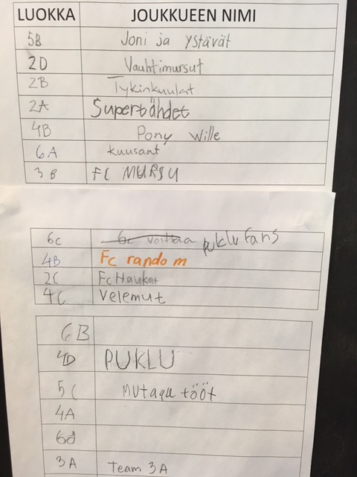
ILMOITTAUTUMIS- LISTA
MITEN JOUKKUEET ILMOITTAUTUVAT?
MISSÄ LISTAT?
MILLOIN ILMOITTAUTUMINEN LOPPUU?
TARVITTAVAT TIEDOT:
JOUKKUEEN NIMI
LUOKKA
OSALLISTUJAT
JOTAIN MUUTA, MITÄ?

Slide 8
MAINOSTAMINEN
MISSÄ MAINOSTETAAN?
KESKUSRADIO
INFO-TV
SEINÄJULISTEET
KIERTÄEN LUOKISSA
LIIKKUVAKSIT KERTOVAT OMISSA LUOKISSAAN

Slide 9
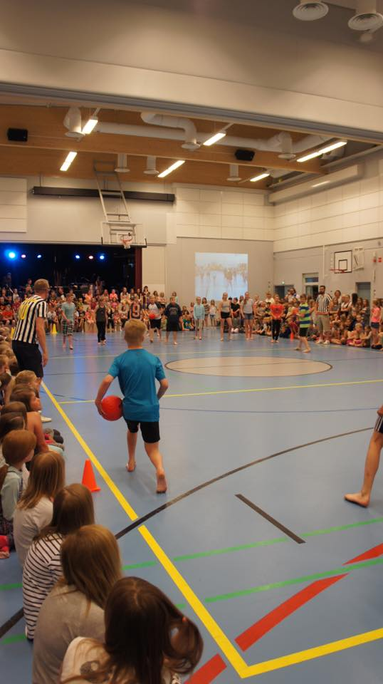
TUOMARIT
TARVITAANKO TUOMAREITA?
TUOMARILISTA
OPPILAAT VAI AIKUISET TUOMAREINA?
LIIKKUVAKSI
VANHEMPI OPPILAS
VÄLITUNTIVALVOJA
LIIKUNNANOPETTAJA

Slide 10
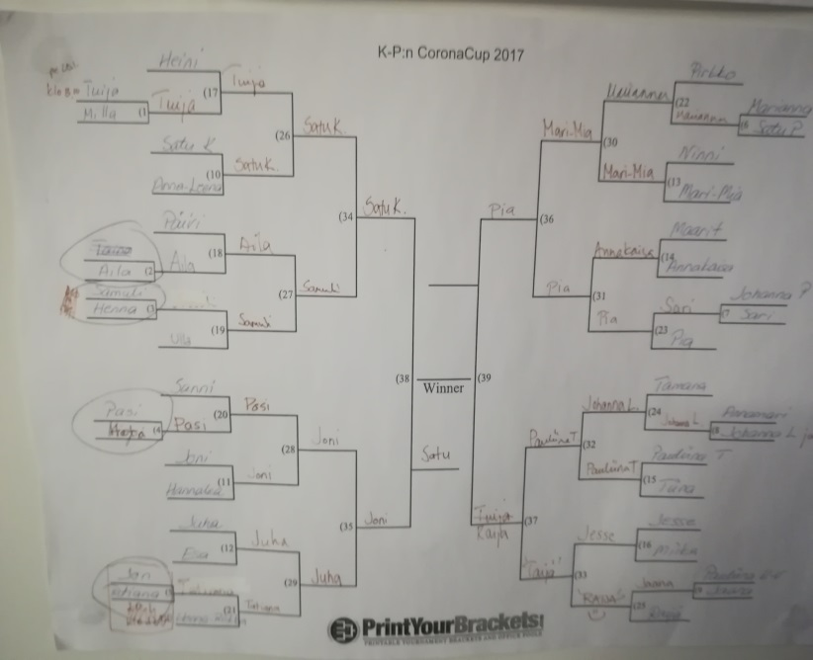
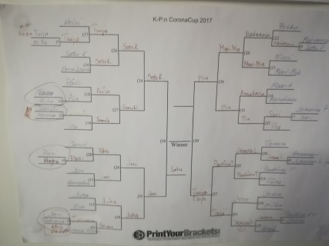
AIKATAULU JA KAAVIO
MILLOIN TURNAUS ALKAA?
MILLOIN PELIT OLTAVA PELATTUNA?
MISSÄ PELIT PELATAAN?
KAAVION TEKO

Slide 11
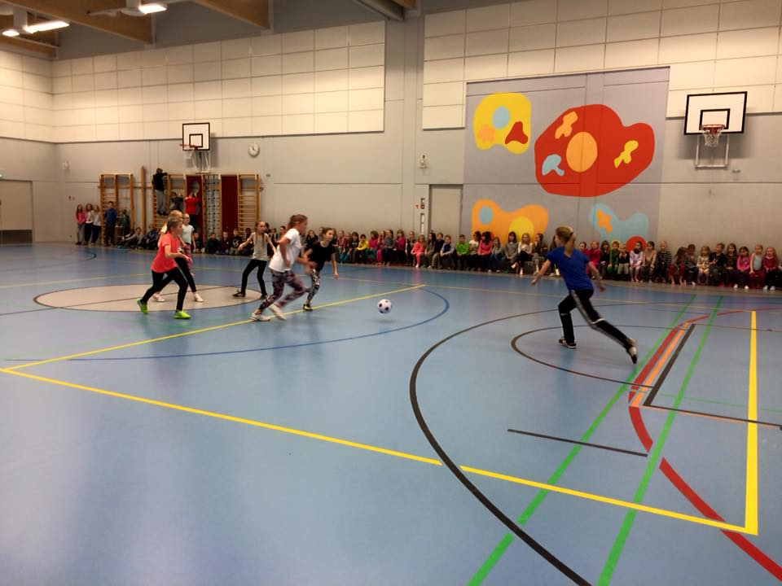
PALKINNOT
KIERTOPALKINNOT
TAVARAPALKINNOT
TARVITAANKO PALKINTOJA?

